Slide 1
Решение квадратных уравнений на материале истории Казахстана
Актюбинская область
Кос-Истекская средняя школа
учитель математики Лабухина С.Е.

Slide 2
Цель: обобщение и закрепление знаний полученных при
изучении темы «Решение квадратных
уравнений», применение математических
знаний к решению практических задач через
интеграцию предметного преподавания.
Вспоминают даты исторических событий
знаменательных в истории Казахстана
Задачи: развивать познавательную
активность, творческие способности,
память, умение слушать друг друга.
Развивать качества работы в
коллаборативной среде.

Slide 3
План урока
Разминка для ума
Аукцион знаний
Поймай дату
Торопись не спеша
Разведка решением
Тест
Кроссворд

Slide 4
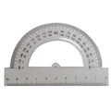
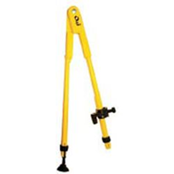
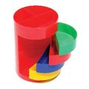
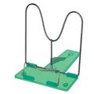
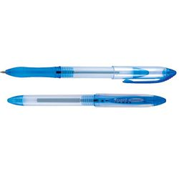
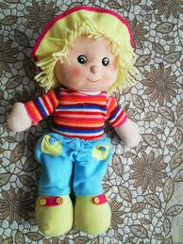
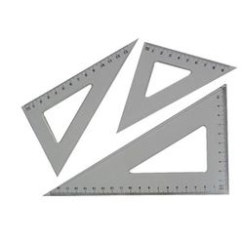
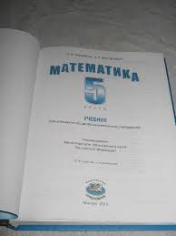
1. Разминка для ума
Назвать предмет необходимый ученику на уроках математики

Slide 5
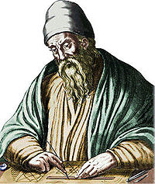
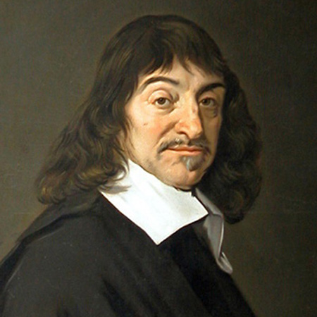
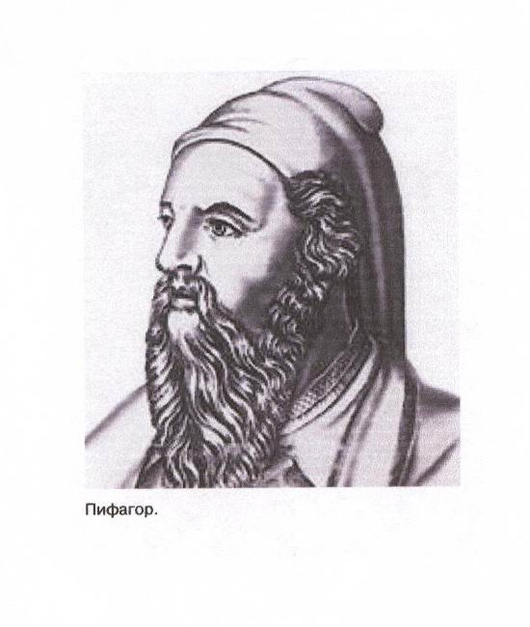
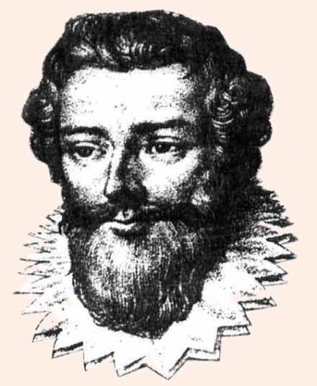
2. Аукцион портретов
Назвать кто изображён на портрете и его вклад в развитие математики.
Евклид – написал первую книгу по геометрии «НАЧАЛА»
Декарт - ввёл координатную плоскость
Архимед – нашёл отношение длины окружности к диаметру
Виет – вывел теорему для нахождения корней квадратого уравнения
Пифагор – вывел формулу для нахождения длины сторон прямоугольного треугольника

Slide 6
3. Поймай дату Найти даты исторических событий, выполнив задания. А затем объяснить, чем эти даты интересны в истории Казахстана.
Задание 1. Решить уравнения:
а) 3х² - 5193 = 0 а) 4х² - 7780 = 0
б) 1,5у² - 2992,5у = 0 б) 1,2у² - 2067,6у = 0
Задание 2. Решить неравенство найти число:
2х > 3984 -наименьшее 3х < 5883 – наибольшее.
1731 – начало присоединения Казахстана к России.
1995 – принятие новой Конституции
1945 – Великая Победа Советского народа над фашистской Германией.
1723 – нашествие Джунгар
1992 – вступление Казахстана в ООН или образование вооружённых сил республики Казахстан
1961 – стартовала первая космическая станция с человеком на борту с казахстанского Байконура.

Slide 7
4.Торопись не спеша Решив уравнения, составить слово и объяснить его значение
I вариант II вариант
х² - 3х + 2 = 0 х² + 6х - 7 = 0
4х² - 4х + 1 = 0 9х² + 6х + 1 = 0
2х² - 5х + 3 = 0 3х² + 2х - 1 = 0
х² - 2х + 6 = 0 8х² - 8х + 40 = 0
х² - х - 12 = 0 х² - 5х - 14 = 0
0,5 | 1; 2 | -3;4 | Ø | 1;1,5
А | Т | Р | А | Г
-1/3 | -2;7 | -1;1/3 | 1;-7 | Ø
Я | Т | К | З | Е
Тагар – оброк урожаем
Зякет – налог скотом

Slide 8
5. Разведка решением Решение задач с архивными данными Во время Великой Отечественной войны многие воины-казахстанцы были удостоены звания Герой Советского Союза.
I вариант Решив уравнение х² -501х+1988=0 вы узнаете, сколько казахстанцев было удостоено звания ГСС – больший корень, Дважды ГСС – меньший корень. | II вариантом Решив уравнение о,4х² -14,8х+28=0 вы узнаете, сколько удостоено звания ГСС из Актюбинской области– больший корень, из нашего Каргалинского (Степного) района– меньший корень.
Назовите имена Героев Советского Союза – девушек – казашек.
Алия Молдагулова –наша землячка. Во время ВО войны была снайпером.
Маншук Маметова родом из Уральска. Во время ВО войны была снайпером.
? Назовите имена Героев Советского Союза ушедших на фронт из нашего района
Сенчук Василий Прокофьевич- во время войны - капитан, помощник командира истребительного полка
Вавилов Сергей Васильевич –военный комиссар 317 стрелковой дивизии (до войны работал учителем)
? Назовите имена дважды Героев Советского Союза.
Талгат Якубекович Бегельдинов- лётчик – штурмовик, после войны с 1957-1970 служил в ВВС СССР.
Леонид Игнатьевич Беда- лётчик – штурмовик погиб в 1976 г. в автокатастрофе
Иван Фомич Павлов- лётчик – штурмовик, погиб в 1950г. в авиакатастрофе
Сергей Данилович Луганский- лётчик – истребитель, в1964 в звании генерал-майора написал книгу «Небо остаётся чистым»

Slide 9
1. Указать график функции у=х² + 1
Д Л К М
2. Х•Х = - 4 Х•Х = - 3 тогда Х и Х равны
х = 1 х = -4 х = 4 х = -4
х = 4 х = 3 х = -1 х = 1
О Л М А
3. Решить неравенство: (х - 2) (х + 5) ≤ 0
//////////// ////// ///// /////////// ///// ///// 2 -5 -2 5 -5 2 -5 2 В С Л Д
4.Какое из данных уравнений - полное квадратное уравнение
1) 3Х² = 1 2) 2Х² + 2Х = -1 3) 2(Х² + 1) = 3Х + 2
1) О 3) Ы 1);3) Я 2) З
5. Х = 1 - корень уравнения
1)х²-10х+9=0 2) 2х²-2=0 3) х²+1=0 4) 9х²+11х+2=0
1);2) Н 2);3) К 1); 2);3) М 3);4) Д
КАЛЫМ – выкуп за невесту
6. Т
Е
С
Т

Slide 10
7.
Р
Е
Ш
Е
Н
И
Е
К
Р
О
С
С
В
О
Р
Д
А
1.Как называется уравнение вида ах²+вх+с=0?
2. Как называется выражение в²-4ас ?
3.По праву достойна в стихах быть воспета
О свойствах корней теорема, уж эта
Что лучше, скажи постоянства такого
Умножишь ты корни – и дробь уж готова
В числителе с , в знаменателе а,
А сумма корней тоже сумме равна
Хоть с минусом дробь эта, что за беда
В числителе в, в знаменателе а
О какой теореме идет речь?
4.Величина, измеряемая в квадратных единицах?
5. Уравнения вида ах²+с=0 или ах²+вх=0?
6.Сколько корней имеет квадратное уравнение, если D >0
рефлексия
1
 |  |  | 2
 |  | 3
 | 4
5
 |  |  | 6
К в а д р а т н о е
д и с к р и м и н а н т
В и е т а
П л о щ а д ь
Н е п о л н о е
Д в а

Slide 11
д\з
На две партии разбившись, Забавлялись обезьяны. Часть восьмая их в квадрате В роще весело резвилась. Криком радостным двенадцать Воздух свежий оглашали. Вместе сколько, ты мне скажешь, Обезьян там было в роще?

Slide 12
Благодарю вас за урок.
До новых встреч!

